Slide 1
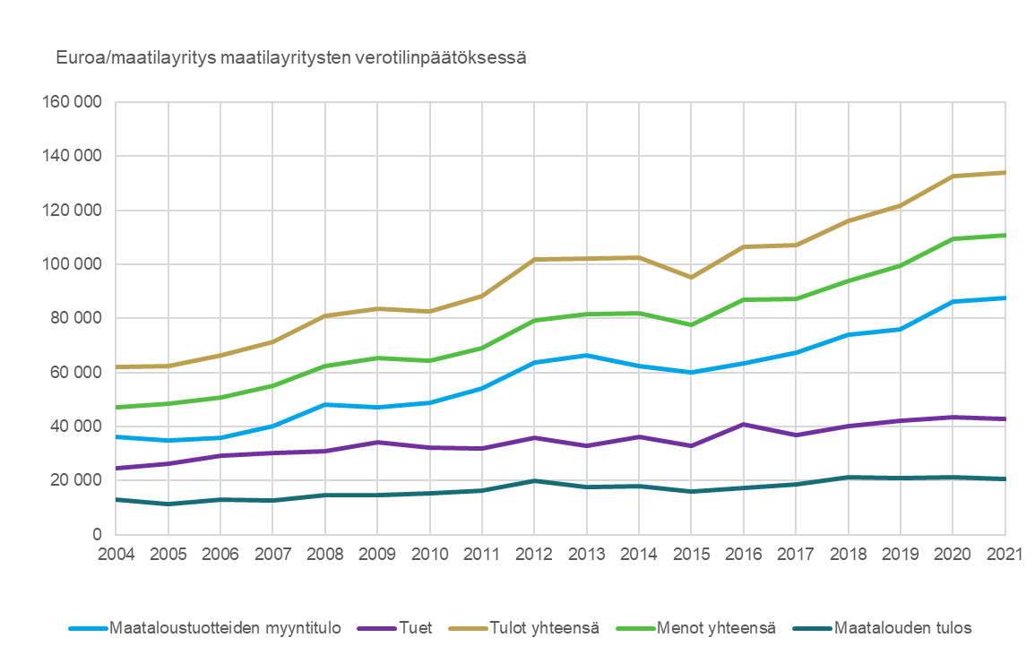
Maatilayritysten tietoja 2004–2021 Pyhäjoki

Slide 2
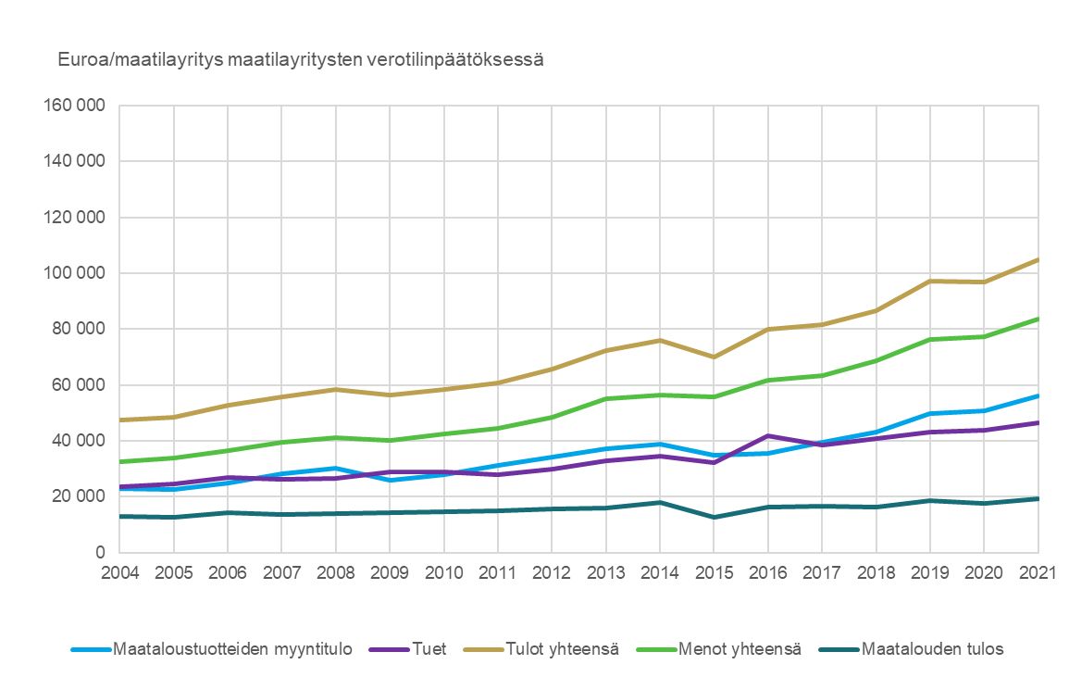
Maatilayritysten tietoja 2004–2021 Raahe

Slide 3
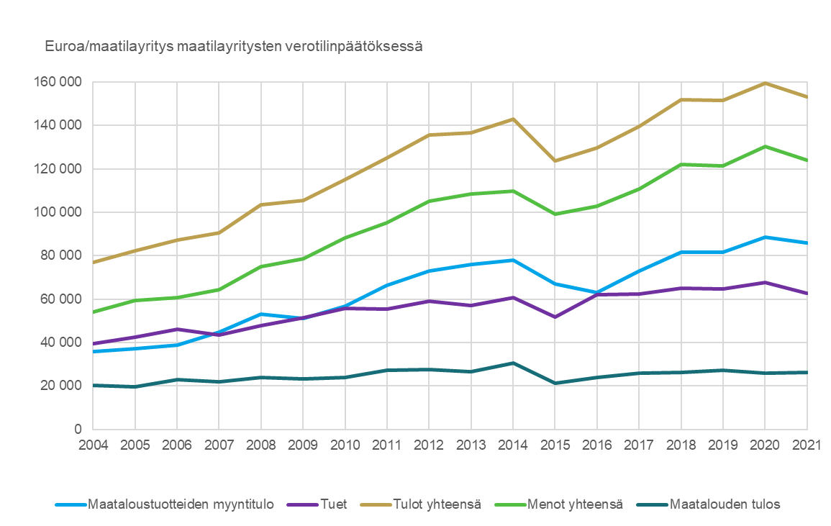
Maatilayritysten tietoja 2004–2021 Siikajoki

Slide 4
Maa- ja metsätalousyritysten taloustilasto kuvaa maassamme toimivien maatilayritysten taloudellista toimintaa ja rakennetta. Tarkastelujakso on 2004–2021. Maatilayritysten tietoja tarkastellaan kuntatasolla, euroa/maatilayritys verotilinpäätöksessä. Siikajoen maatilayritysten tässä tarkasteltavat tunnusluvut ovat olleet lähes koko jaksolla suuremmat kuin Pyhäjoella ja Raahessa. Vuonna 2021 maatalouden tulos maatilayritystä kohden oli Siikajoella 26 218 euroa, Raahessa 19 236 euroa ja Pyhäjoella 20 628 euroa.

